Slide 1
Proč došlo k reformám?
Obětování nedůležitých hodnot pro ty zásadní?
Existovala možnost v pokračování v nastavené linii stalinského teroru?
Obavy z možné revoluce? (jako např. v Maďarsku v 1956?

Slide 2
Aspekty období Chruščova
Období „tání“ https://youtu.be/DmcOsKP80es
Konec padesátých let – zlatý věk sovětské ekonomiky
Zvyšování HDP, růst průmyslové i zemědělské výroby
Růst průmyslu o 85 %
Vojenský rozvoj
Řada světových úspěchů
1957 – Sputnik (Sergej Koroljov), Bajkonur
1961 – Jurij Gagarin – první člověk ve vesmíru
Průmyslová výroba doháněla výrobu v USA – problém byl v otázce kvality
Zemědělství dočasně podpořeno rozoráním celin – rozšíření zemědělské půdy (od 1954) – Astana/Celinograd
Růst platů – možnost ušetřit velkou část mzdy, protože byly nízké nájmy i potraviny – otázkou bylo, co za ně koupit?
Velké investice řešení bytové krize

Slide 3
Političtí představitelé po smrti Stalina

Slide 4
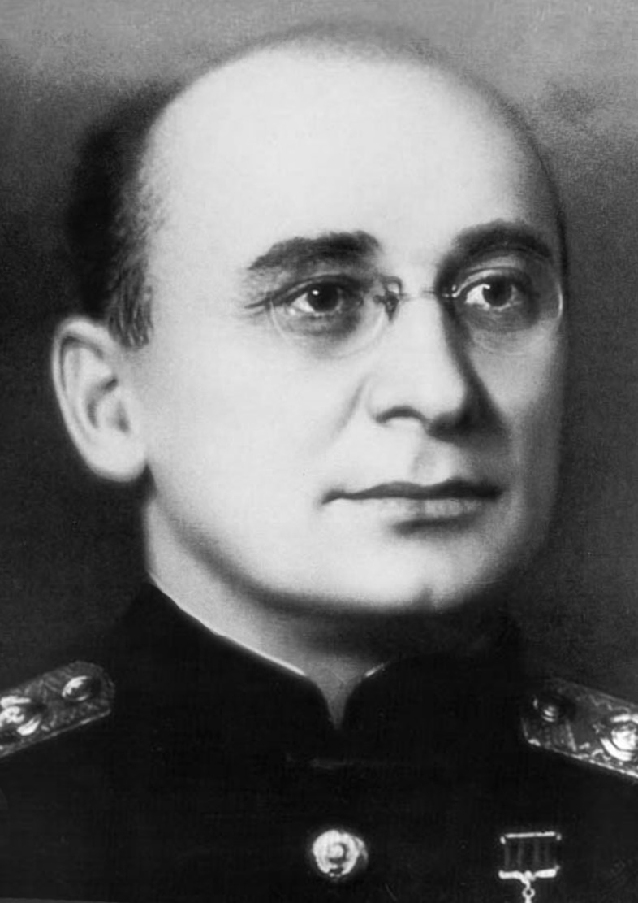
Lavrentij Berija
Spolupracovník Stalina, šéf NKVD
1946 člen politbyra
Po Stalinově smrti chtěl být jeho nástupcem – změna dosavadních postojů
Prosazoval soukromé podnikání a tržní principy
1953 zatčen a popraven – v „boji o Kreml“ byl podpořen Chruščov

Slide 5
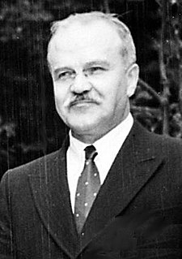
Vjačeslav Molotov
Blízký spolupracovník Stalina
Ministr zahraničí – pakt Molotov-Ribbentrop
Podíl na Katyňském masakru
1949 – zatčena jeho manželka v rámci stalinských represí, nevystoupil proti tomu
konzervativní
1957 podíl na pokusu o svrhnutí Chruščova

Slide 6
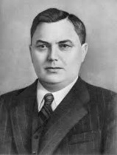
Georgij Malenkov
Spolupracovník Stalina, 1953-55 předseda rady ministrů
Po Stalinově úmrtí nejvlivnějším politikem
1957 pokus o svržení Chruščova, musel odejít z politiky

Slide 7
1953 – G. Malenkov
První tajemní KSSS
Důraz na nutnost změny
Novou výzvou rozvoj produkce spotřebního zboží – kvality i kvantity
Nutnost modernizace zemědělství
Nekritizoval dosavadní důraz na těžký průmysl, ten požadoval za vyspělý
Občané SSSR mají tedy nárok na lepší spotřební zboží

Slide 8
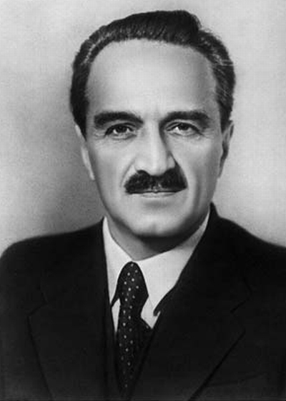
Anastáz Mikojan
Politicky aktivní během éry Stalina a Chruščova
Podpora Chruščova v politice destalinizace
První náměstek předsedy rady ministrů
Řada zahraničních návštěv v letech 1955-64

Slide 9
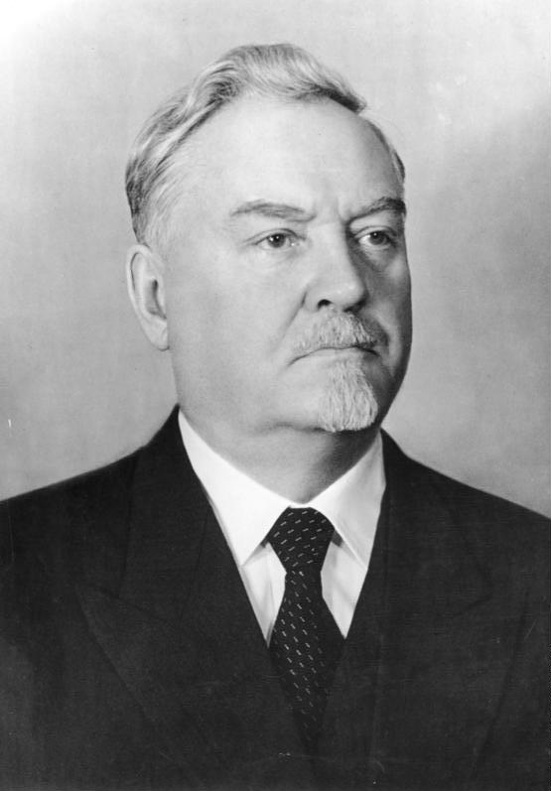
Nikolaj Bulganin
1953-1955 ministr obrany
1955-1958 předseda rady ministrů
Po Stalinově smrti patřil k možným kandidátům na jeho nástupce
Spojenec Chruščova, podporoval reformy a program destalinizace
Později pochybnosti o reformách, od 1957 přichází o své funkce

Slide 10
Michail Suslov
Stoupenec Stalina
V době Chruščova spíše zastánce konzervativního směru
Opatrný v otázce destalinizace
Největší kariéra v době Brežněva – hlavní ideolog režimu

Slide 11
Rodion Jakovlevič Malinovskij
- maršál SSSR, velitel během druhé světové války
Později působil jako náměstek ministra obrany Žukova
Od 1957 v pozici ministra obrany (do 1967)

Slide 12
Později - Alexandr Šelepin
Politik, předseda KGB (1958-1961)
V rámci strany konzervativní směr
1964 se podílel na svržení Chruščova
V opozici proti détenté – v době Brežněva, odsunut

Slide 13
Později - Alexej Kosygin
Politiky, ekonom
Ve třicátých letech závratná kariéra, později úpadek
Za Chruščova opět významný – Chruščov potřeboval znalce sovětského hospodářství
Po Chruščovově pádu součástí kolektivního vedení s Brežněvem a Podgorným

Slide 14
Světlana Allilujevová
Dcera Stalina
Členka KSSS
1967 emigrovala do USA

Slide 15
Georgij Konstantinovič Žukov
maršál SSSR, velitel během druhé světové války
Bitvy u Stalingradu, Moskva, Berlín
Od 1955 ministr obrany
Pověřen vypracováním plánu na potlačení Maďarského povstání 1956
1957 krátce členem ústředního výboru KSSS

Slide 16
Andrej Grečko
Vojenský velitel, politik, od 1967 ministr obrany
Po roce 1953 velká podpora od Chruščova
Stoupenec vojenské intervenci do Československa

Slide 17
Ivan Stěpanovič Koněv
maršál SSSR, velitel během druhé světové války
Velel vojskům při potlačení maďarského povstání

Slide 18
Zemědělství

Slide 19
Přístup k zemědělství
1935 – zákon - kolchozník mohl vlastnit záhumenek (0,25-1 ha – záleželo na regionu), krávu, drobné zvířectvo
Vysoké daně + povinnost materiálních odvodů
1956 – soukromé pozemky cca 0,02 % zemědělských ploch
1956 – kolchozy cca 130 mil. Ha
Sovchozy 15,2 mil. Ha
Zemědělství jako možný důvod pro zvolení Chruščova prvním tajemníkem
Považován za odborníka na zemědělství

Slide 20
Trofim Lysenko
Agronom, aktivní zejména v době stalinismu
Odmítnutí metod genetiky, vycházel z teorie hybridizace a teorie o dědičnosti získaných vlastností
Orientace na zemědělství – snaha o zvýšení výnosů
Podrobení vědy ideologii
Jeho vliv oslabil v 50. letech, ve 60. letech jeho učení zavrženo

Slide 21
Poválečný stav zemědělství
Zemědělské regiony zdevastovány,
Nedostatek techniky, hnojiv trvá
Pěstování brambor – poloviční oproti předválečnému stavu
Zelenina – malé plochy
Stavy dobytka r. 1953 na úrovni 20. let
25 % masa produkoval soukromý chov ze záhumenků
Srovnání s USA
1 zemědělec stejná produkce jako 6 zemědělců v SSSR
Nízká bonita půdy, horší klimatické podmínky
Likvidace kulaků jako aspekt nízké produkce – ztráta zemědělských znalostí
Zároveň nedůvěra venkova vůči státu
Po válce se lidé nevraceli na vesnici

Slide 22
Reforma zemědělství
Zemědělství jako priorita:
situace na sovětském venkově, zchudlý a tím byla i produktivita nízká.
vztah vlády k venkovu byl velmi poškozen kvůli Stalinovu projektu industrializace s upřednostněním těžkého průmyslu
Roku 1953 byly představeny dvě koncepce, jak reformovat zemědělství – Malenkovova a Chruščovova.
Intenzivní vs. extenzivní
jak Malenkovovo tak Chruščovovo pojetí se shodují v tom, že bylo nutné vydat se zcela novým směrem a opustit původní cestu

Slide 23
Malenkov
Navrhl snížení daní a nucených dodávek státu.
Jeho koncepce kladla důraz také na elektrifikaci a mechanizaci a větší využití minerálních hnojiv.
Měly být také zvýšeny výkupní ceny zemědělské produkce a podpořeno záhumenkové zemědělství.
To by vedlo k zintenzivnění výroby v tomto hospodářském sektoru.
Tyto změny by zároveň stimulovaly rozvoj lehkého průmyslu a výrobu spotřebního zboží

Slide 24
Chruščov
září 1953 seznámil plénum se svou vizí také Chruščov.
Odklon od pětiletého plánu
Jeho návrhy obsahovaly Malenkovovy myšlenky, ale ještě je rozšiřovaly.
Nicméně z dlouhodobého hlediska považoval potenciální reformy inspirované Malenkovem za nerealizovatelné, protože byly v rozporu s jeho ideologickým přesvědčením
Velkou nevýhodou těchto reforem bylo, že k navýšení produkce vyžadovaly velmi dlouhou dobu.
Chruščov si ale přál rychlé změny, proto se také zasadil o extenzivní způsob zemědělství

Slide 25
1954 – rozpor ve vedení
Extenzivní zemědělství – požadavek na techniku kvantitativně
Intenzivní – kvalitativní faktory
Program kultivace panenské půdy a dlouhodobých úhorů
V rozporu se zavádění lehkého průmyslu – SSSR čelilo nedostatku zemědělské techniky
Prosazen návrat k těžkému průmyslu
Těžký průmysl nadále prioritou SSSR

Slide 26
Plánování a zemědělství
Plán často nebral v potaz zemědělské podmínky
Závazně určován objem odvodu konkrétních plodin – zrušeno r. 1939, ale v praxi se zachovalo
Stejný problém i u živočišné výroby
Nedostatečná příprava na zimu
Např. 1951 úhyn dobytka ve Střední Asii
Nedostatek krmiv a ustájení
Nebyly vhodné podmínky pro chov, ale norma byla stanovena jinak

Slide 27
Zemědělství – reforma + Rozorání celin
Zrušení strojně-traktorových stanic
Výkup za vysoké ceny
Kolchozy neuměly s technikou pracovat
Ničení techniky
Sjednocování kolchozů – kolchozní svazy
Inspirace USA – Chruščov nutil kolchozy a sovchozy, aby pěstovaly namísto tradičních plodin kukuřici – ta ale nebyla vhodná
Rozorání celin - 1954-1956 v Kazachstánu, západní Sibiři, na Urale, v Povolží naplánováno rozorání neobdělávané půdy (celin)
Cílem zisk nové půdy
Plán získal mnoho odpůrců. Jedním z nich byl Molotov, který zastával názor, že by investice měly být vloženy hlavně do oblastí s již obdělávanou půdou.

Slide 28
Zemědělství – reforma + Rozorání celin
Celonárodní kampaň – tisíce mladých lidí s technikou
Jejich příchod znamenal oslabení dosavadních zemědělských regionů
V důsledku tohoto projektu vzrostla produkce
Chruščov omezil investice do zemědělství (cca o 10 % v letech 1958-60)
Ale pouze dočasně – nešetrné nakládání s půdou způsobilo její znehodnocení
Radikální pokles výnosů
Chruščovův plán zemědělství poškodil – namísto soustředění se na technologie a rozvoj hnojiv – zintenzivnění – zvolil extenzivní způsob.

Slide 29
Strojní a traktorové stanice
1927 – první založena v Oděské oblasti
Obhospodařování cca 10 kolchozů
Stanice majetkem státu – kolchozy ne – stanice kolchozy také politicky dozorovaly/ekonomický a politický dohled,
1958 – zrušení – prodej techniky kolchozům
V čele kolchozů „schopní manažeři“
Kolchozy sloučeny ve větší celky
Politická úloha stanic nebyla již potřeba
Malé platby od kolchozů, stanice nákladné
Snaha odstranit systém, kdy na jedné půdě hospodaří dvě organizace
Stanice zrušeny, vznik opravárensko-výrobních podniků
Kolchozy nákup vyčerpávat – ustupovaly od jiných modernizačních projektů
Chyběly garáže, haly, kvalifikovaný personál

Slide 30
Kukuřice
Mělo zvýšit produkci masa
Snaha prosadit ji jako základní krmnou plodinu v SSSR
Chyběly zkušenosti, hnojiva, technika
1955-1956 – díky počasí velká úroda – motivace k rozšiřování osevů
Pobaltí, Bělorusko, Kaliningrad, jih Ruska
Problém používání umělých hnojiv – často působilo více škody a vedlo k erozi – nedostatek vody – nerozpouštělo se do půdy

Slide 31
Rozorání celin
1954-1958 – 36 mil. Ha panenské půdy, 425 sovchozů
1956 – nejvyšší úroda
Problémy:
Vzdálenost od zpracovatelského průmyslu
Neobydlené oblasti, neexistující infrastruktura
Vysoké náklady na budování infrastruktury – školy, nemocnice, cesty, železnice…
Od r. 1956 pokles výnosů, neplnění plánu
Nálady na produkci jedné jednotky až trojnásobně vyšší než v tradičních oblastech
Osev jedním druhem plodiny – vedlo k vyčerpání půdy a erozi
Pěstována pšenice – Střední Asie nemá vhodné klima
Nízké srážky, rychlý přechod zimy a léta, ztvrdlá půda
Nové plochy – nikdo se nezabýval erozí – ekologické problémy – větrné prašné bouře – půda mizí
Cesty v oblastech nebyly vždy sjízdné – sklizeň se promeškala
https://youtu.be/_HXfv9ZwOqY https://youtu.be/3KWkyzI_xGA

Slide 32
Další aspekty hospodářství

Slide 33
Problém s pětiletým plánem a rozvojem lehkého průmyslu
Snaha o přeměnu zbrojních závodů na továrny na spotřební zboží
Nové vedení – nové cíle, ale platná pětiletka (z poč. 1953)
Závody:
Pokud plní pětiletku, neplní nové cíle spotřebního zboží
Pokud se zaměří na spotřební zboží, hrozí postihy na nesplnění plánu
Problém propagandy – hlásala rozvoj těžkého průmyslu, odklon od něho nepopulární

Slide 34
Sedmiletý plán
1957 – decentralizace
Sovnarchozy – regionální orgány pro koordinaci hospodářství
Odpovědnost ležela na republikách
chaotické
Prvotní úspěchy reforem – snaha o prohloubení
1956-1961 – měl probíhat šestý pětiletý plán – zrušen
1959-1965 – sedmiletý plán – snaha o srovnání ekonomiky s USA
Navýšení průmyslové i zemědělské produkce dvojnásobně
1959 – cesta Chruščova po USA
Inspirace pro zemědělství v Iowě
Zánik části kolchozů – přeměna na sovchozy
Od 1960 – omezování ploch záhumenků – představa o velkých mechanizovaných zemědělských celcích vlastněných státem

Slide 35
Otázka byrokracie
Problémy:
Zdvojené pravomoci
Detailní instrukce
Požadavky na zprávy
Potlačování iniciativy
Od roku 1953 rušena místa v centrální správě
1955 – reforma správy zemědělství
Kolchozy a sovchozy mohly plánovat dle svého uvážení
Diskuze o pravomocích ve výrobních závodech
Např. bez schválení nadřízeného orgánu nemohly být upravovány položky rozpočtu
Problém platů – chaotické
Velké rozdíly dle regionů za stejnou práci
Požadavek na vyřešení

Slide 36
Rozvoj za Chruščovovy éry

Slide 37
Vývoj jaderné zbraně
První sovětská atomová bomba vycházela z amerického výzkumu, plány získány špionáží
Vývoj vedli Igor Kurčatov a Andrej Sacharov
1961 – otestování největší jaderné bomby – tzv. car-bomba
Vzbudilo napětí na mezinárodní scéně
Mohutné bomby ale nepraktické, nebyly technologie, které by je donesly ke všem vytyčeným cílům

Slide 38
Andrej Sacharov
Sovětský fyzik, disident, obrana lidských práv
Od 1946 byl přizván k projektu na vývoj vodíkové bomby
1953 první vodíková bomba úspěšně otestována
1970 se podílel na založení Moskevského výboru pro lidská práva
1973 získal Nobelovu cenu míru (jako první Rus)
1979 protest proti intervenci do Afganistánu

Slide 39
Vesmírný program - Sergej Koroljov
Letecký a raketový konstruktér
Počátkem 30. let založen Reaktivní výzkumný ústav
1938 v rámci čistek poslán na |Sibiř
1944 propuštěn, následně v Německu zkoumal rakety
Od 1947 hlavní konstruktér
Vedl vesmírné programy Sputnik, Vostok, Voschod
Sputnik https://youtu.be/qdQHuiV_9AI

Slide 40
Jaderná elektrárna v Obninsku
Cca 100 km od Moskvy
První jaderná elektrárna na světě – připojena k síti 1954
První reaktor, který dodával elektřinu do domácností

Slide 41
Chruščovky
Bytová krize – nově přicházející žijí v dřevěných domech, zemljankách
Výstavba zaostávala za průmyslovým rozvojem
1955 – O odstranění všeho nadbytečného v projektování a výstavbě“ - - přechod k racionálnímu funkcionalismu
První panelové domy (ale i cihlové), pětiposchoďové bez výtahů (nákladné)
Díky panelům rychlá výstavba, řešení bytové krize
Byty – komunálky
Cca 40 m2
Projektováno jako dočasné bydlení do doby dobudování komunismu (předpoklad 1980)
Údajně podpořilo rozvoj disidentského hnutí – do vlastního bytu si občan zval koho chtěl

Slide 43
1959 – Americká národní výstava
„Kuchyňská diskuze“
v SSSR do této doby západní symbolika zakázána
V Moskvě proběhla výstava za přítomnosti Nixona a Chruščova
Ukázka amerického způsobu života – předpoklad, že se SSSR více zaměří na spotřební zboží a omezí zbrojení
Souběžně také výstava sovětských výrobků – aby se ukázala sovětská převaha
Fotografie z výstavy
https://www.reflex.cz/galerie/fotogalerie/92748/vystava-ktera-vzbudila-udiv-lide-v-sovetskem-svazu-poprve-vidi-zapadni-zbozi?foto=0
Debata Nixon - Chruščov
https://youtu.be/-CvQOuNecy4

Slide 44
Pád Chruščova
Kromě ekonomických i politické problémy
Rotace kádrů – staré struktury obava o funkce, zároveň Chruščov nemá dostatečnou podporu
Projekt na vytvoření nových kontrolních úřadů – pokoušel se o decentralizaci, ale to vedlo ke korupci…
Od února 1964 se plánovalo Chruščovov svržení (Schůze prezidia - kolektivní kritika politických chyb, kumulace funkcí
Chruščov kritiku přijal a odvolán, oficiální důvod – zdravotní důvody
V jeho době se v SSSR začala vytvářet občanská společnost

Slide 45
Období tání – kultura + disidentské hnutí

Slide 46
Viktor Někrasov
Spisovatel, sovětská literatura po druhé světové válce
Kniha Ve stalingradských zákopech – první významná
Člen KSSS, ale vystupoval proti některým rozhodnutím
Zasloužil se o památník obětem v Babím Jaru (vystoupil proti tomu, aby na místě hromadné vraždy Židů a dalších občanů SSSR byl postaven fotbalový stadion)
V období Brežněva se postavil proti rehabilitaci Stalina
Liberální postoje – 1973 vyloučen ze strany

Slide 47
Bulat Okudžava
Básník, prozaik, šansoniér
1956 začal více publikovat (po rehabilitaci rodiny v rámci odsouzení stalinského teroru)
Člen strany, ale kritický vůči režimu
Usiloval o zlepšení podmínek v rámci socialismu

Slide 48
Boris Pasternak
Spisovatel
Nositel Nobelovy ceny 1958 za celoživotní dílo – na nátlak režimu se jí zřekl
román Doktor Živago – napsáno v letech 1945-1955
Vyloučen ze svazu spisovatelů a hrozilo mu odebrání občanství
Román v SSSR směl být vydán až r. 1988

Slide 49
Alexandr Solženicyn
Spisovatel, disident, publicista
1970 Nobelova cena za literaturu – nevyzvedl si ji z obavy, že nebude vpuštěn zpět do SSSR
Během stalinismu vězněn v Gulagu
Jeden den Ivana Děnisoviče, Souostroví Gulag

Slide 50
Andrej Tarkovskij
režisér
Díky uvolnění v Chruščovově éře byl ovlivněn západní kinematografií
Významná díla:
Andrej Rublev (1966) – alegorie sovětského režimu?/ zakázán
Solaris

Slide 51
Ilja Erenburg
Spisovatel, básník, publicista
Známý publikacemi o druhé světové válce, kde velmi negativně vykresluje Němce – ne jen armádu
Známý novelou Tání (1954 vyšlo) – spojeno s destalinizací a uvolněním režimu, je považována za kritiku kultu osobnosti

Slide 52
Jelena Bonnerova
Aktivistka za lidská práva, zejména od 60. let
Již ve 40. letech snaha pomáhat rodinám politických vězňů
1968 – podporovala tzv. sedm statečných – protestující na Rudém náměstí – ti byli zatčeni za protest proti okupaci Československa
Manželka Andreje Sacharova

